Slide 1
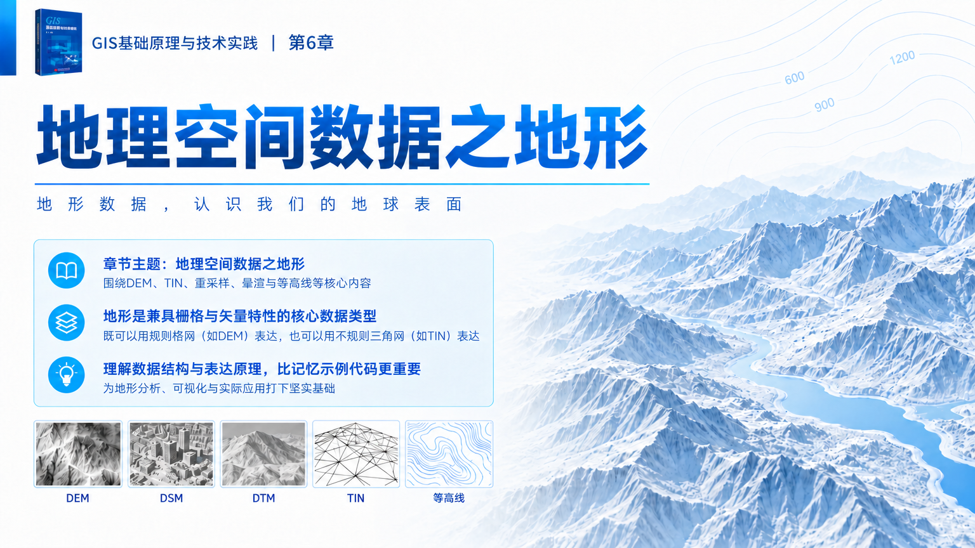
Notes:
这一页先把主线立住：我们讲的是地形数据。地形看起来像一张“高低起伏的表面”，但在 GIS 里，它既不是纯栅格，也不是纯矢量，而是把两类数据特性揉在一起的一种核心空间数据。
这一章我希望大家先抓住两件事。第一，地形到底怎么表达；第二，表达出来之后又怎么处理、怎么展示。后面我们会依次看到 DEM、TIN、重采样、晕渲和等高线，这几块其实是连在一起的。

Slide 2
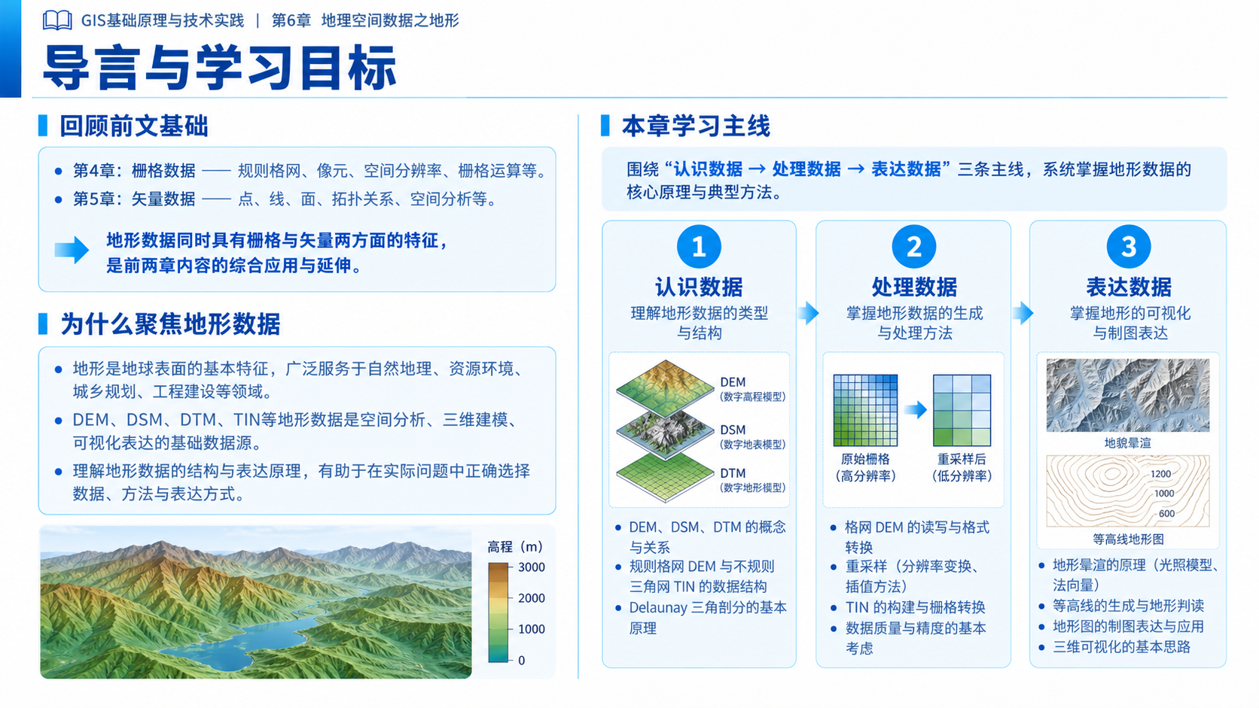
Notes:
先回顾一下前面的基础：第4章讲的是矢量，第5章讲的是栅格。地形数据正好站在两者交界上，所以它很适合拿来检验我们对前面内容的理解是不是扎实。
这章的学习路线也很清楚：先认识地形数据长什么样，再看它怎么存、怎么转，最后看它怎么被表达成晕渲图和等高线图。只要把这条线抓住，后面的术语就不会散。

Slide 3
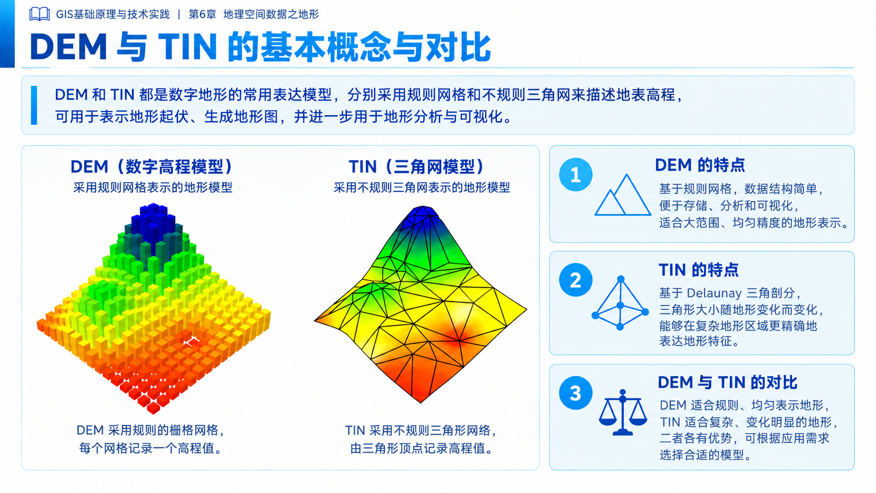
Notes:
这一页只抓住两个对象：DEM 和 TIN。DEM 更规整，适合存储和处理；TIN 更擅长保留复杂地形的特征。它们不是在讲两张不同的图，而是在讲同一块地表的两种表达方式。
更重要的是，这里要先建立一个判断：地形数据本身就是兼具栅格和矢量特性的核心地理空间数据。前面看起来像是在做对比，实际上是在为后面的读写、转换、晕渲和等高线打基础。这样处理以后，第4页就可以专心讲 DEM、DSM、DTM 和 2.5 维理解，不会重复。

Slide 4
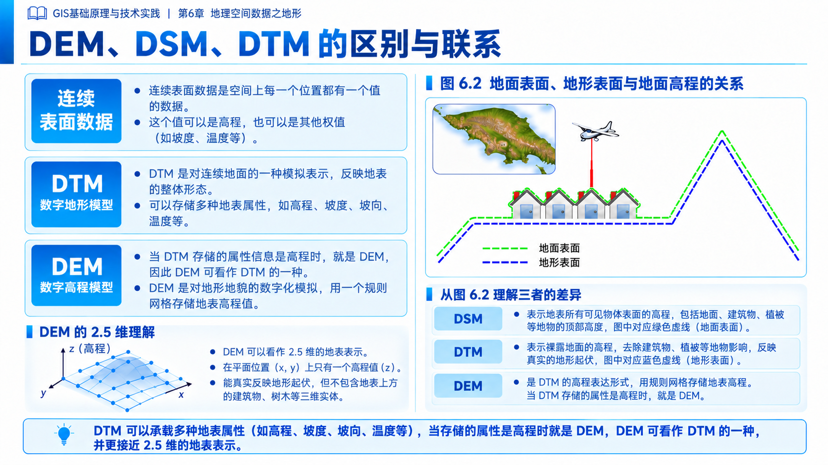
Notes:
这一页我想把书里的主线说顺：连续表面数据可以理解为空间上每一个位置都对应一个值，这个值既可以是高程，也可以是别的权值。放到地形里，最典型的就是 DEM、DSM 和 DTM 三种表达。
先看 DEM，它是对地形高程的数字化表达，书里通常把它直接当成“地形”来理解。DSM 则把建筑物、树木等地物顶部的高度也一起算进去，所以表面信息更丰富。DTM 在这里要强调的是：它是对连续地面的一种模拟表示，可以表达高程、坡度、温度等不同属性；如果存储的属性是高程，那就是 DEM，所以 DEM 可以看作 DTM 的一种。图 6.2 这一页最重要的，就是把这三者的关系看清楚。
右下角那块图 6.2 的说明也要一起看：绿色虚线可以理解为地面表面，蓝色虚线对应裸露的地形表面。这样一来，DSM 和 DTM 的差异就会很直观，而 DEM 为什么在很多场景里又和 DTM 含义接近，也就更容易理解了。
另外我会顺手把“2.5 维”这件事点一下：DEM 不是完整的三维实体，更像是平面位置加一个高程值。这个判断不只是概念，它决定了后面很多处理方法仍然是基于二维平面来做的。下一页开始，我们就沿着这个理解继续往下走。

Slide 5
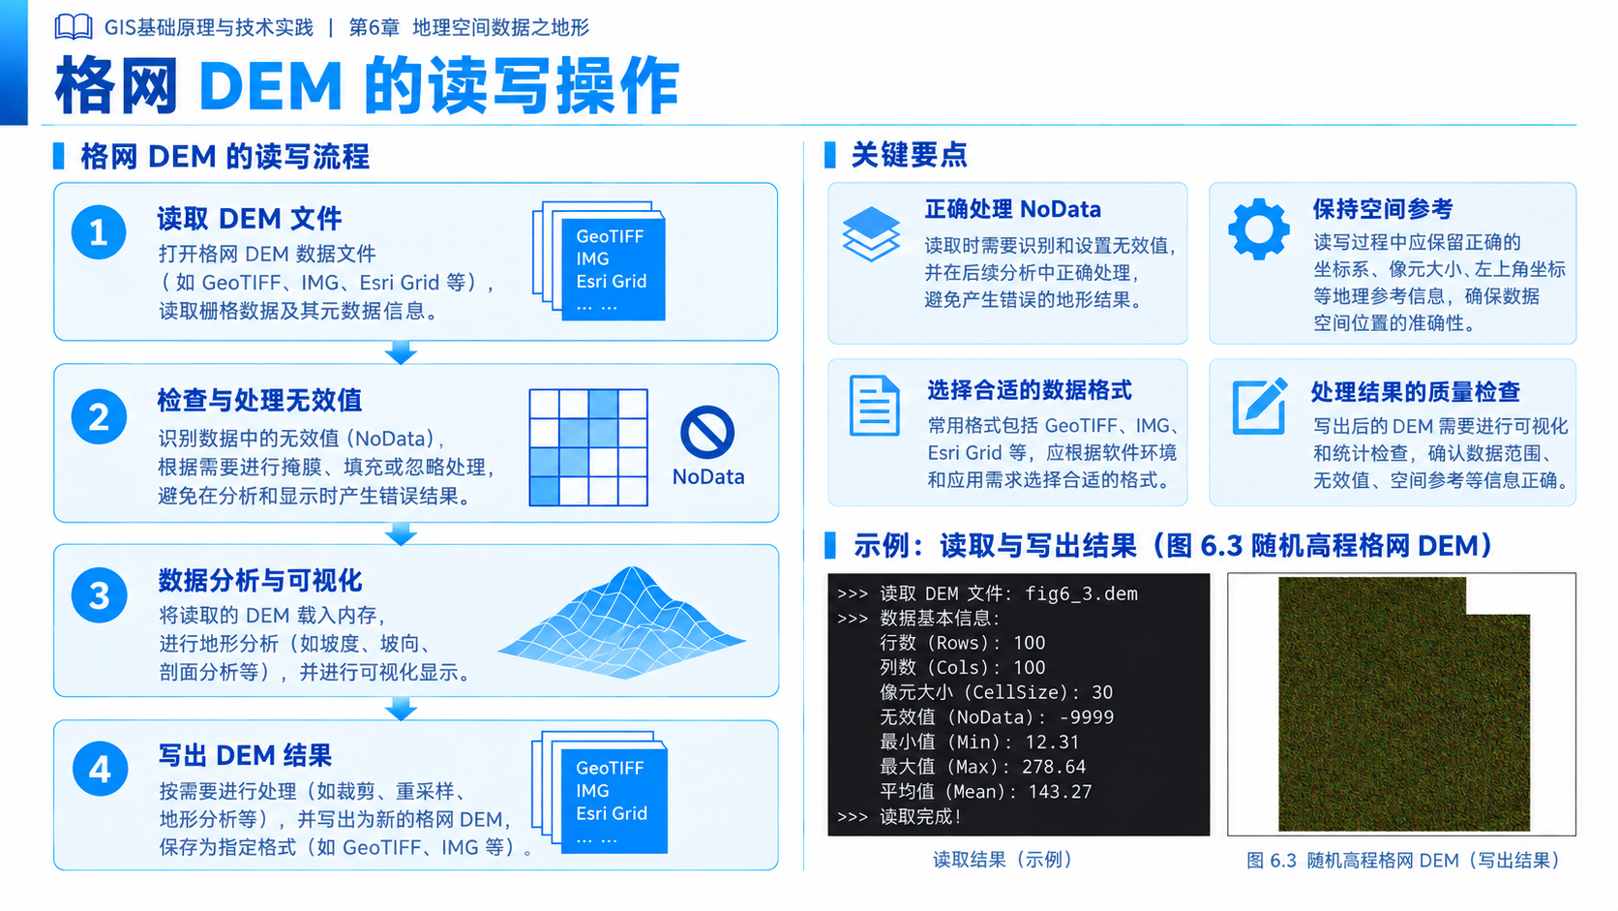
Notes:
这一页讲的是“DEM 怎么落到文件里”。格网 DEM 通常还是依托栅格格式来存储，但它和普通影像栅格不完全一样，最要紧的是单波段、数据类型、无效值、空间参考和地理变换这几项。
如果这些信息没处理好，后面的分析和显示就会出问题。比如无效值没设好，水体或者缺测区会乱掉；空间参考不对，数据会在地图上偏位。这一页我想传达的不是代码细节，而是：地形数据的 I/O 不是“把文件读进来”这么简单，它还带着地理约束。
右下角的示例要对应书里的结果：左边是读取 DEM 之后得到的关键信息，右边是写出成果，也就是图 6.3 的随机高程值格网 DEM。这样观众能把“读取结果”和“写出结果”对应起来，不会只看到一堆参数。

Slide 6
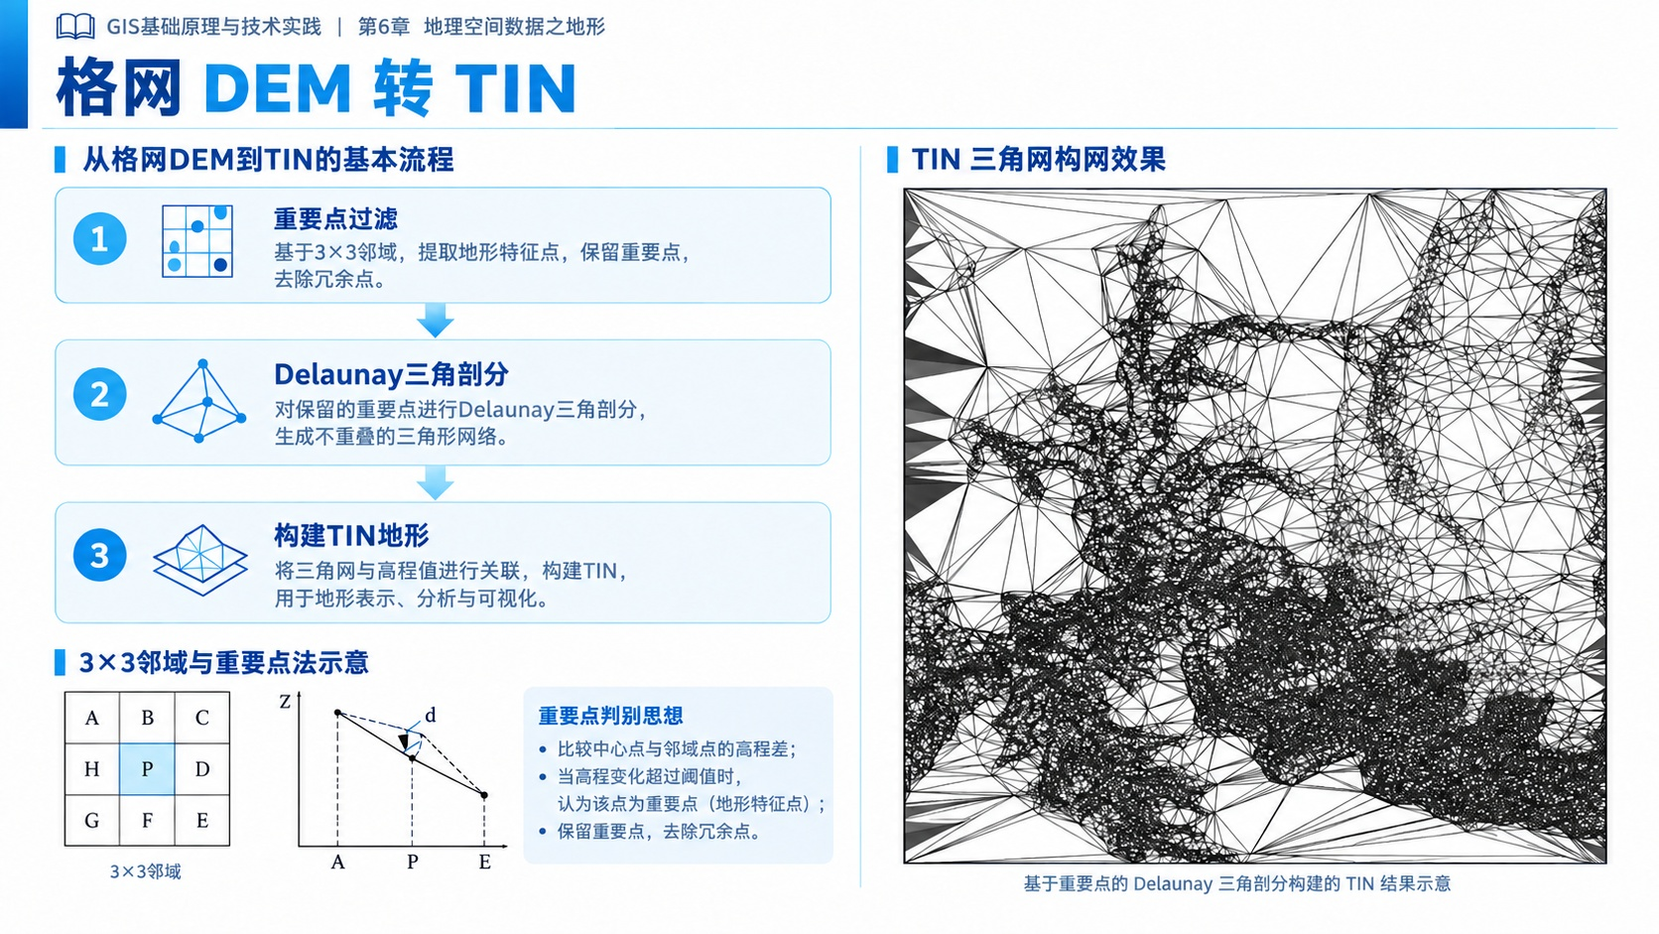
Notes:
这一页是本章的一个关键转折点：从规则格网走向 TIN。做法上先用“保留重要点”把真正有地形意义的点筛出来，再用 Delaunay 三角剖分把这些点连成三角网，最后得到更适合表现复杂地形的 TIN。
这里要特别注意左边那个 3×3 邻域图。它说明了为什么不是每个格网点都值得保留，而是要根据邻域起伏来判断特征点。右边的大图则展示了构网后的效果。你可以把它理解成：我们不是在“画网”，而是在把地形的骨架抠出来。

Slide 7
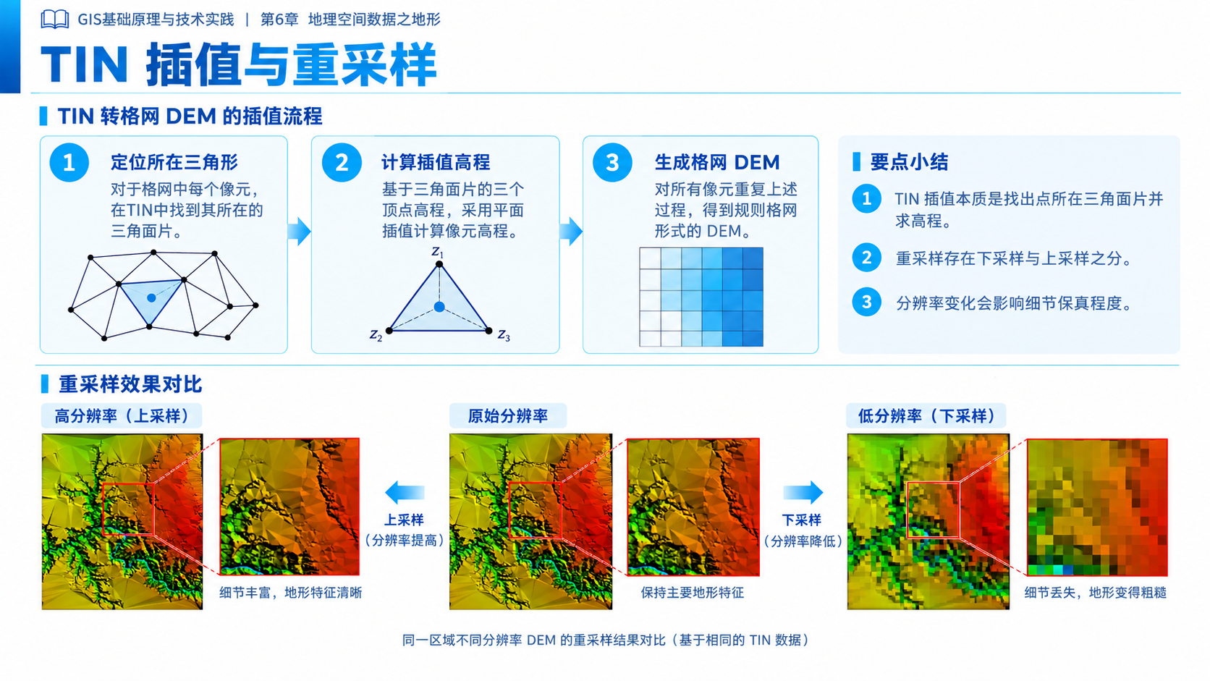
Notes:
有了 TIN 以后，下一步就是把它重新转换回格网 DEM，或者说从三角面片里求回规则格网点的高程。这个过程本质上就是插值：先找到点落在哪个三角面里，再根据三角面的三个顶点计算这个点的高程。
这一页还要顺带理解重采样。下采样会让分辨率变低，细节损失更明显；上采样不会凭空创造新信息，只是让数据看起来更密。也就是说，分辨率变化会影响细节保真，但不会改变地形的底层逻辑。这个结论后面看晕渲时会很有用。

Slide 8
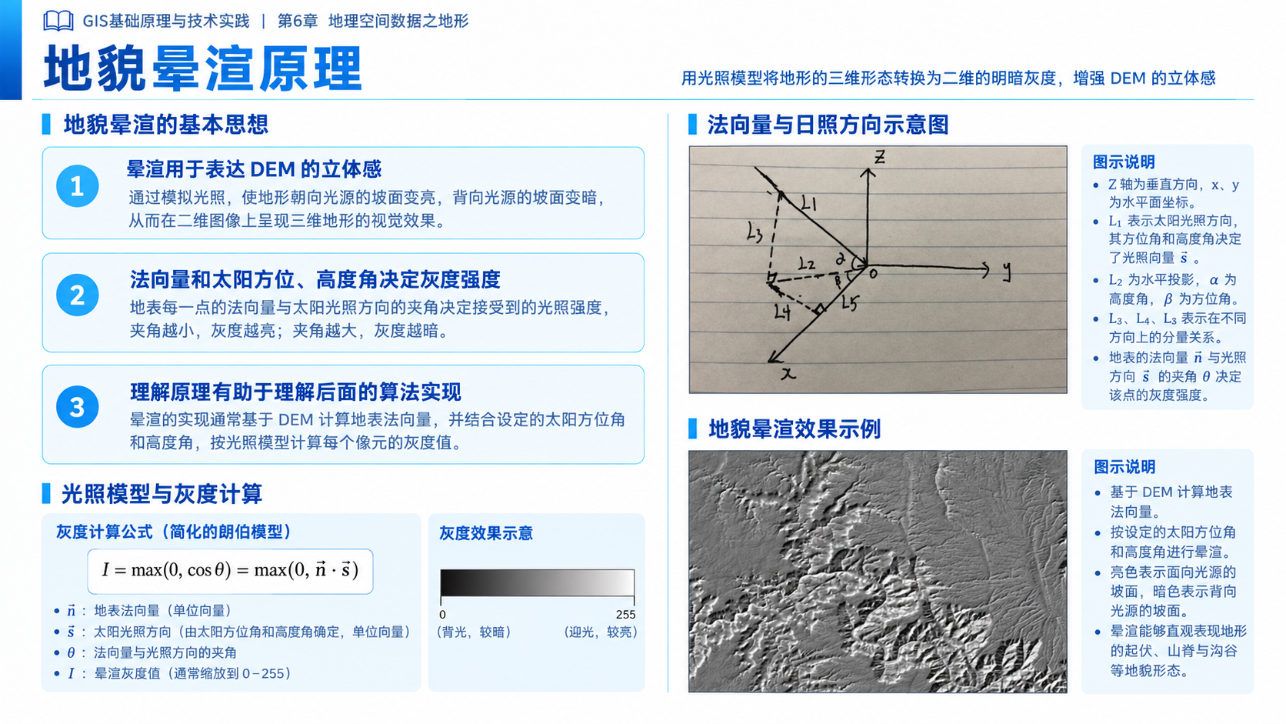
Notes:
从这一页开始，我们把 DEM 变成更容易“看懂”的图。地貌晕渲的核心是模拟光照：同一片地形，迎光面更亮，背光面更暗，于是人眼就能更自然地感到立体起伏。
左边我想强调三件事：法向量、太阳高度角、太阳方位角。它们共同决定某一点收到的光照强度。也就是说，晕渲不是随便涂颜色，而是有明确几何关系支撑的。理解这一步，后面的灰度晕渲和彩色晕渲就不会只是“效果图”。

Slide 9
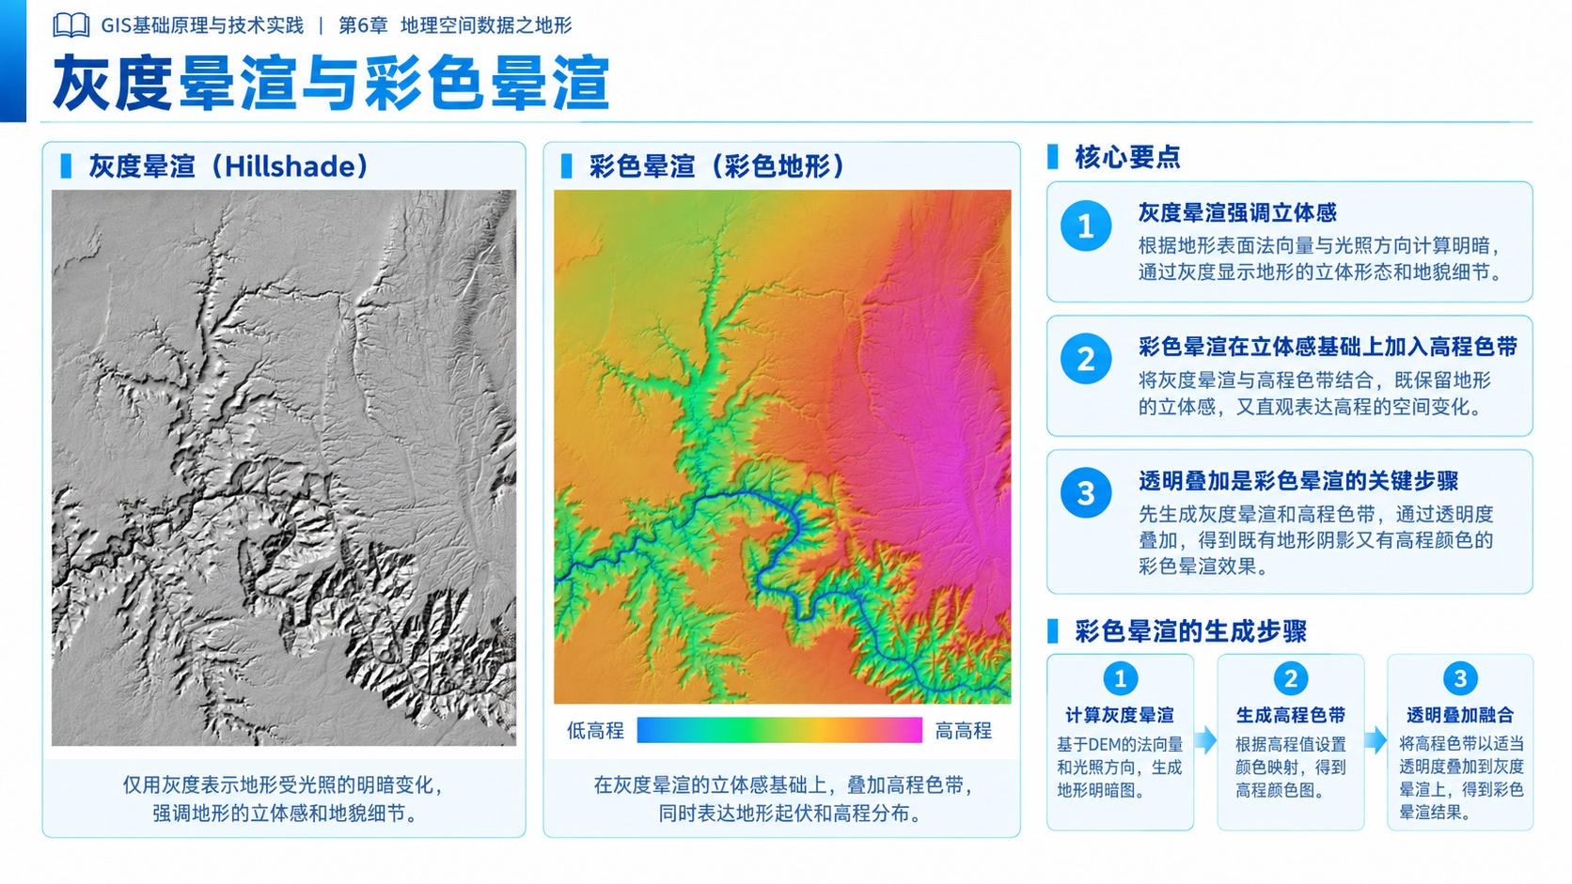
Notes:
这一页先看灰度晕渲，再看彩色晕渲。灰度晕渲的优点是立体感直接，能把山脊、沟谷、坡面明暗讲清楚；彩色晕渲则是在这个基础上再叠加高程色带，于是既有立体感，又有高程分层信息。
可以把彩色晕渲理解成三步：先算灰度阴影，再做高程着色，最后透明叠加。这样做的结果是，表达信息量更大，也更适合展示和汇报。它不是替代灰度晕渲，而是在它的基础上往前走了一步。

Slide 10
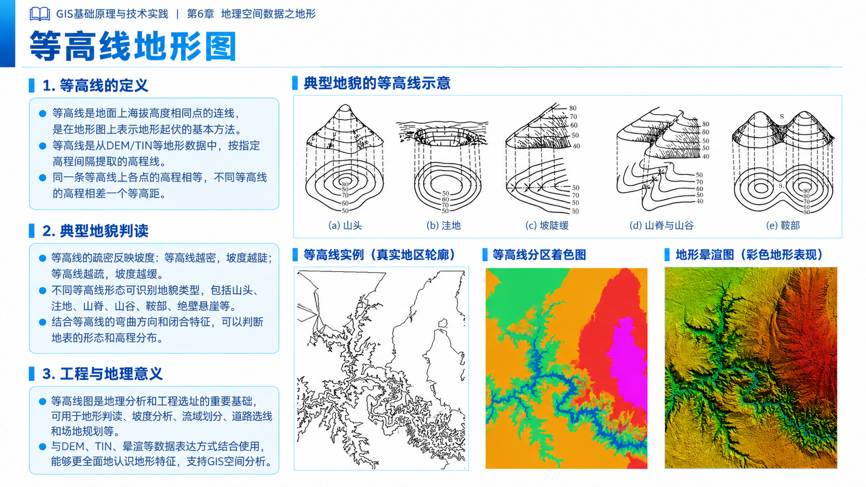
Notes:
等高线是最经典的地形表达方式之一。它的定义很简单，就是把海拔相同的点连接起来。但它的判读能力很强，能用很少的信息告诉我们哪里是山头、哪里是洼地、哪里是山脊山谷，甚至哪里适合修路。
这一页我希望大家不只是记定义，更要会读图。等高线越密，坡越陡；闭合曲线内高程变化能看出山头还是洼地；弯曲方向还能提示山脊、山谷和鞍部。这就是为什么等高线在工程、规划和地理分析里一直很重要。

Slide 11
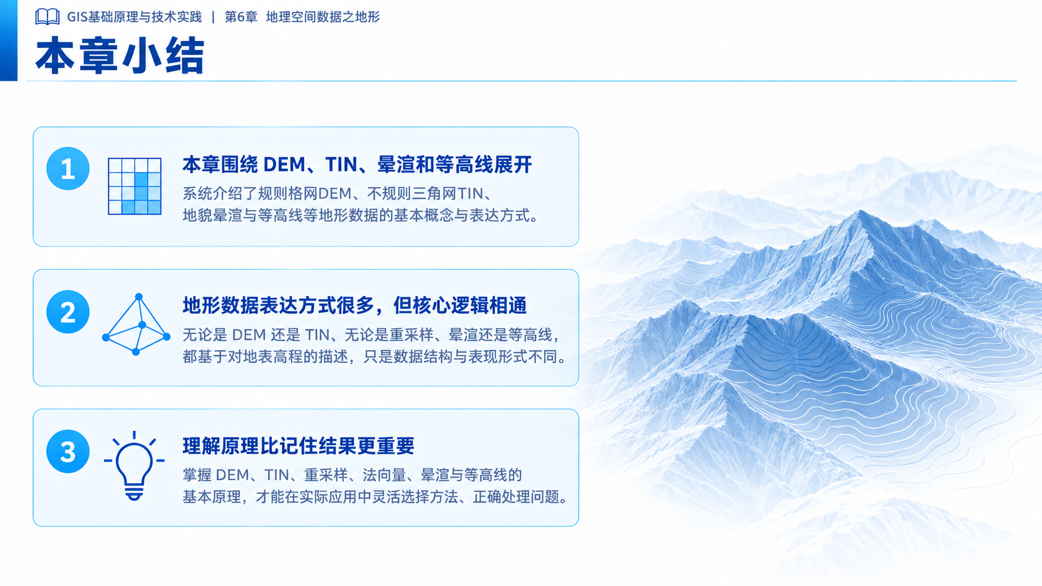
Notes:
这一章其实围绕一条主线展开：先认识 DEM 和 TIN，再看它们怎么转换，最后看它们怎么被表达成晕渲图和等高线图。数据结构、处理方法、可视化表达，这三步是连在一起的。
如果只记结果，不理解原理，很多地方会卡住；但如果把高程数据当成一种兼具栅格和矢量特性的地形表达去理解，后面的处理就会顺很多。第6章到这里结束，下一步我们就把这些方法放到更具体的地理空间分析里去看。

